Slide 1
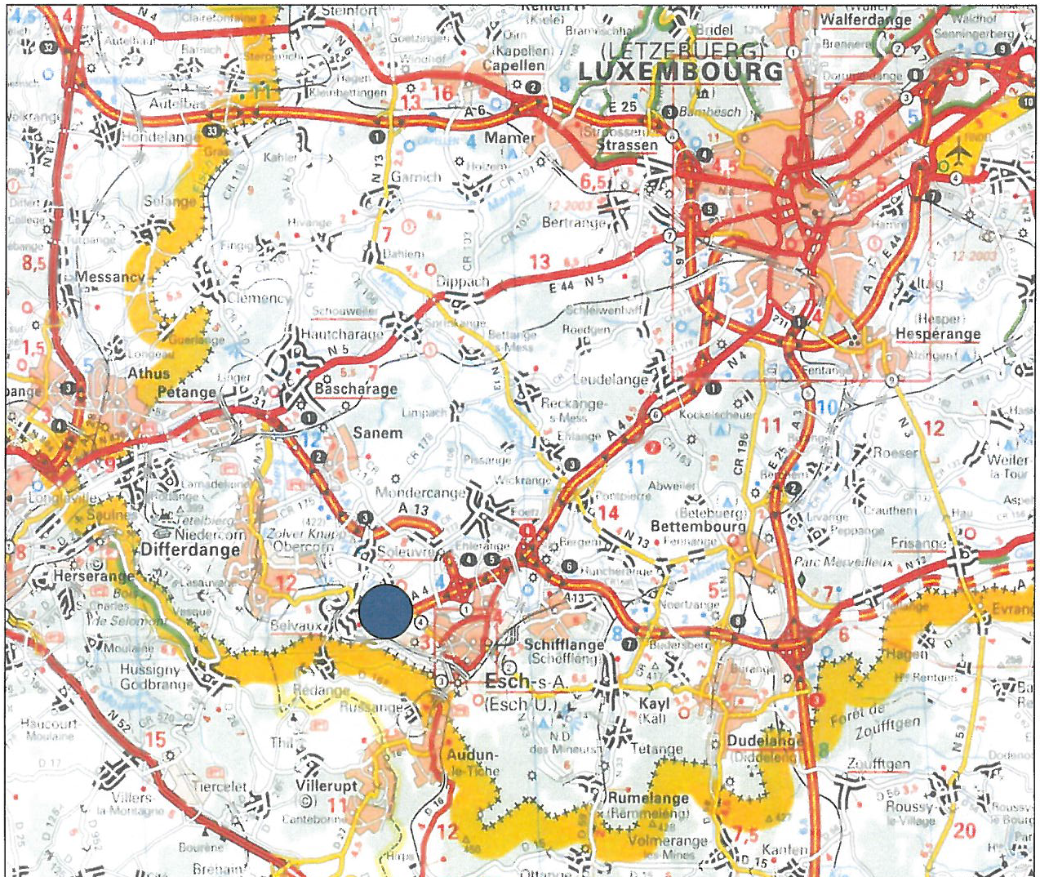
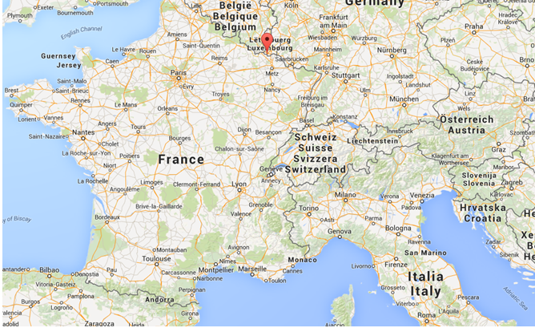
Belval
(sud-ovest Lussemburgo)

Slide 2
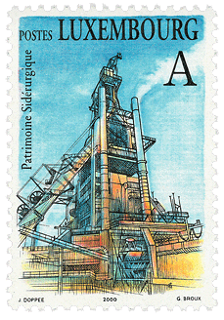
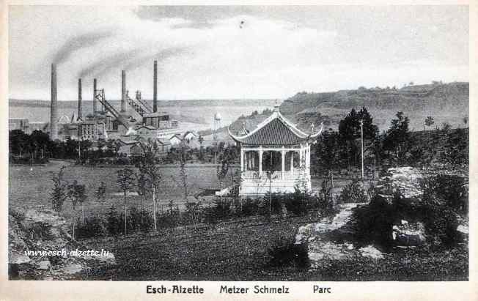
L'acciaieria di Esch-Belval era un tempo molto importante, tanto che il 3 maggio 1953, durante la colata di ghisa, venne celebrato l'acciaio europeo dall'allora Presidente dell'Alta Autorità della Comunità Europea del Carbone e dell'Acciaio (Ceca) Jean Monnet in uno storico discorso.

Slide 3
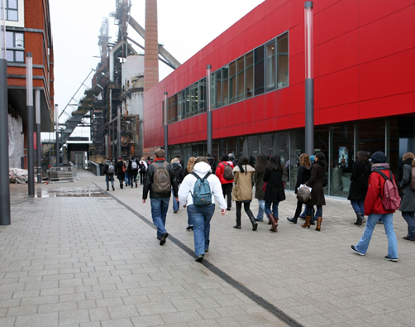
L’idea progettuale
Conversione dell’ex area industriale in uno spazio per vivere, lavorare e per la cultura, con la costruzione di 25 edifici nell'arco di 15-20 anni.

Slide 4
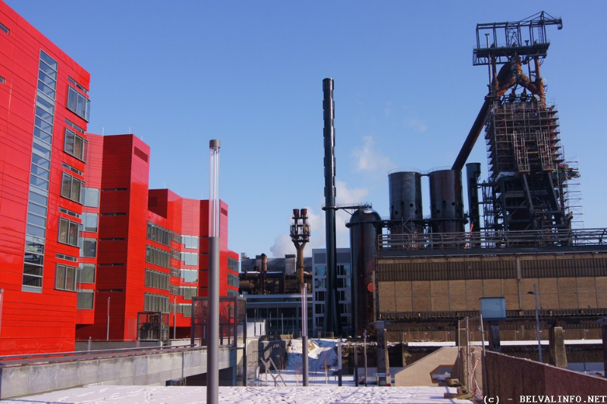
Nuovo quartiere con università
Nell’acciaieria di Esch-Belval, accanto ai vecchi altoforni, sta nascendo, oltre alla nuova università lussemburghese, un quartiere con abitazioni, strutture commerciali e auditorium musicale da 7 mila posti che è già frequentato da musicisti di livello internazionale.

Slide 5
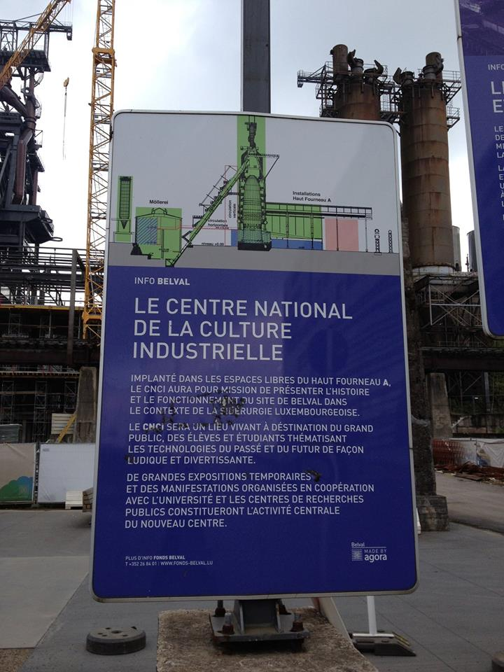
L’industria convertita alla cultura
Al posto degli altiforni, diventati monumento storico, sorgono adesso il Liceo, la RockHall, un cinema, un enorme centro commerciale, uffici, banche, e fra poco sarà inaugurata la Città delle Scienze con le facoltà scientifiche dell'Università di Lussemburgo.

Slide 6
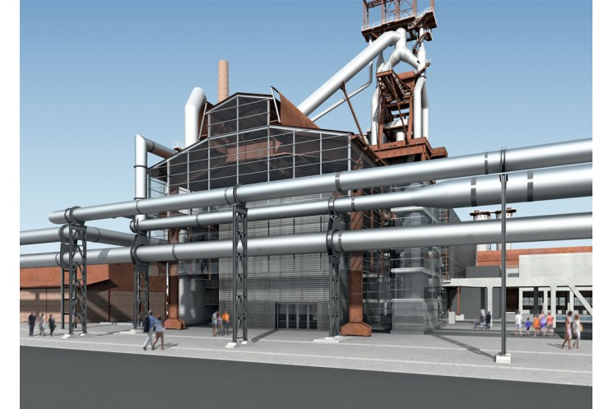
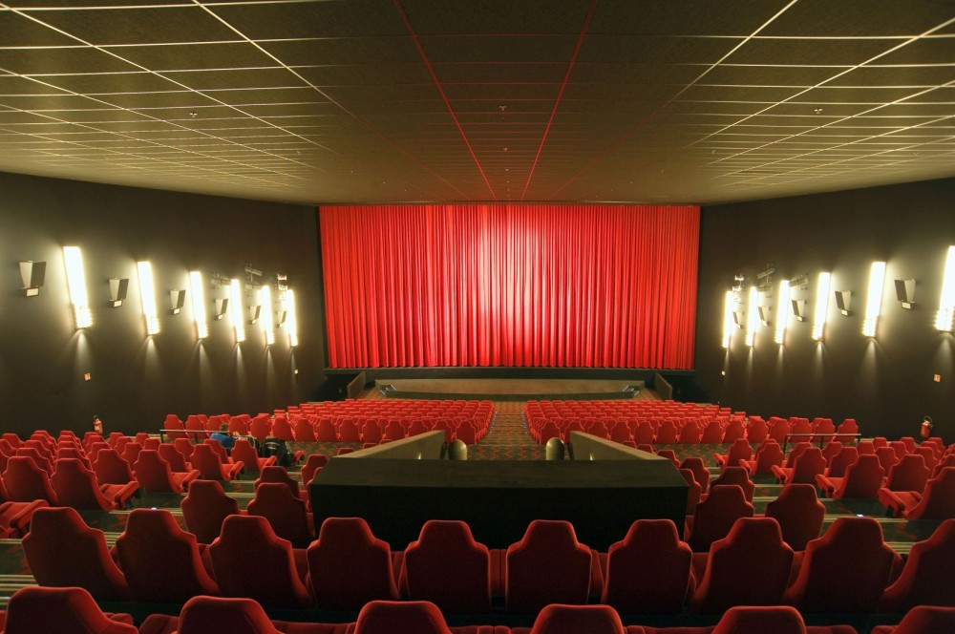
Cinema ricavato nella struttura industriale di Belval
I vecchi altiforni sono ora monumenti storici

Slide 7
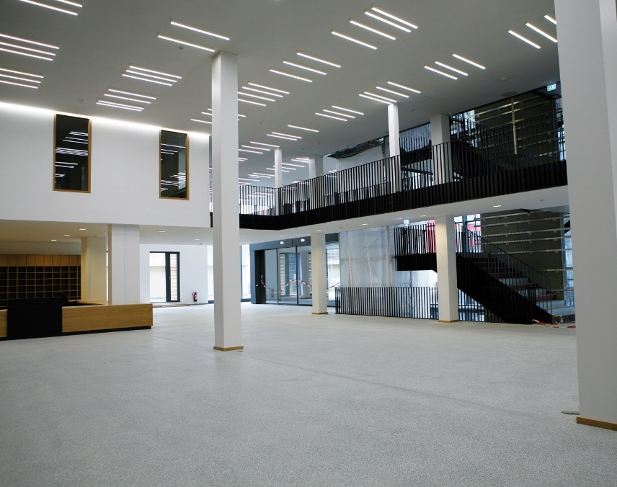
Un vasto progetto di riconversione
E' già attivo un centro di ricerca biomedica, che studia le malattie genetiche.
C'è il progetto per un nuovo ospedale.
E a breve saranno completati i lavori per una grande biblioteca comunale ( la Maison du Livre).

Slide 8
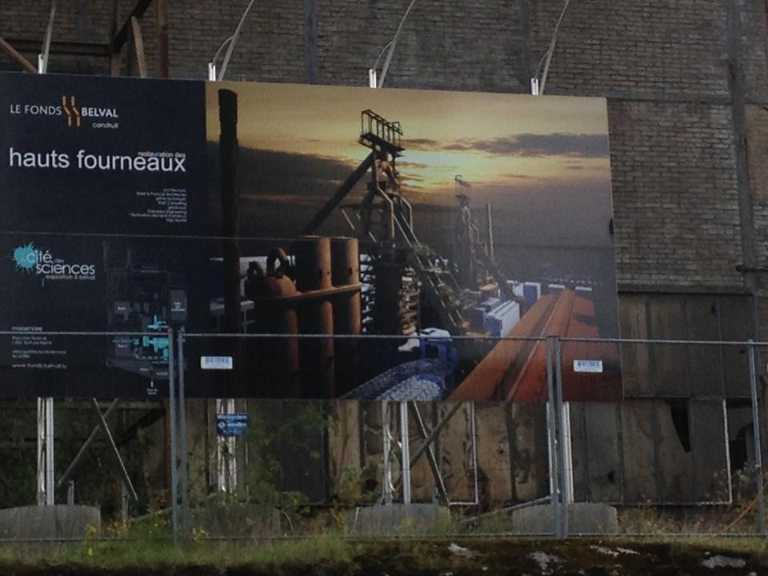
Città della scienza
Il Lussemburgo ha confermato la costruzione di una Città della "Scienza, Ricerca ed Innovazione" sul vecchio sito industriale di Belval nel sud del Gran Ducato. La città della scienza sarà situata sulla Terrazza dell'Altoforno con l'ultimo altoforno del Lussemburgo situato nel pieno centro di essa.

Slide 9
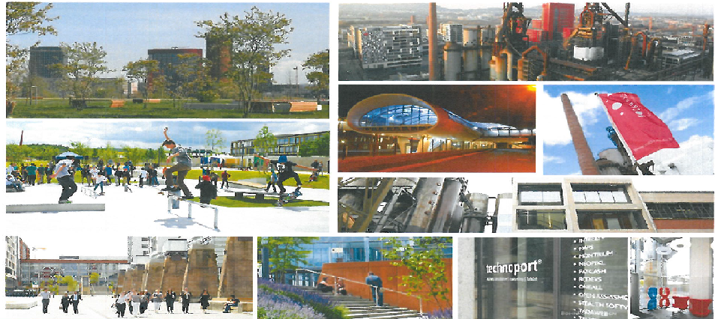
Belval come appare nel 2014

Slide 10

A cura di…
Presentazione del caso di Belval a cura di Antonia Battaglia
Slides a cura di Daniele Marescotti

